Slide 1

Ходимчук Марина Александровна
Директор отделения социально-экономического моделирования и прогнозирования, к.э.н.
ООО «ИБС Экспертиза»
Использование цифровой платформы ситуационного прогнозирования потребности и планирования подготовки профессиональных кадров в разработке концепции кадрового обеспечения субьекта РФ
2021

Slide 2

Цели и задачи проекта
Цифровая платформа прогнозирования потребности и планирования подготовки кадров субъекта РФ
Мониторинг и Анализ
Прогноз
Планирование
Мониторинг и анализ кадровой обеспеченности субъекта РФ специалистами
Кадровой потребности субъекта РФ
Востребованных профессий и специальностей
Потребности в подготовке кадров
Определение структуры подготовки и формирование объемов контрольных цифр приема образовательных организаций
Платформа - необходимый элемент цифровизации государственного управления субъектов РФ, автоматизирующий мониторинг, прогнозирование и планирование обеспеченности субъекта РФ квалифицированными кадрами в соответствии с плановым темпами роста экономики и социальной сферы региона

Slide 3
Зачем нужна система
Сбор информации и предоставление в едином источнике информации об обеспеченности кадрами экономики и социальной сферы субъекта РФ в отраслевом и образовательном разрезах
Сбор информации о текущих характеристиках кадрового состава субъекта РФ ( по возрасту, территориям (муниципалитетам, зарплатам и т.д.)
Сбор информации о планируемой обеспеченности кадровой потребности исходя из данных образовательных учреждений (какие специалисты в какое время и в каком количестве будут выпускаться в субъекте РФ)
Прогнозирование кадровой потребности экономики и социальной сферы субъекта
Прогнозирование обеспеченности кадровой потребности экономики и социальной сферы
Планирование деятельности профильных образовательных организаций транспортного комплекса России
Автоматизация процессов взаимодействия с Минобрнауки России в части формирования потребностей в кадровом обеспечении

Slide 4
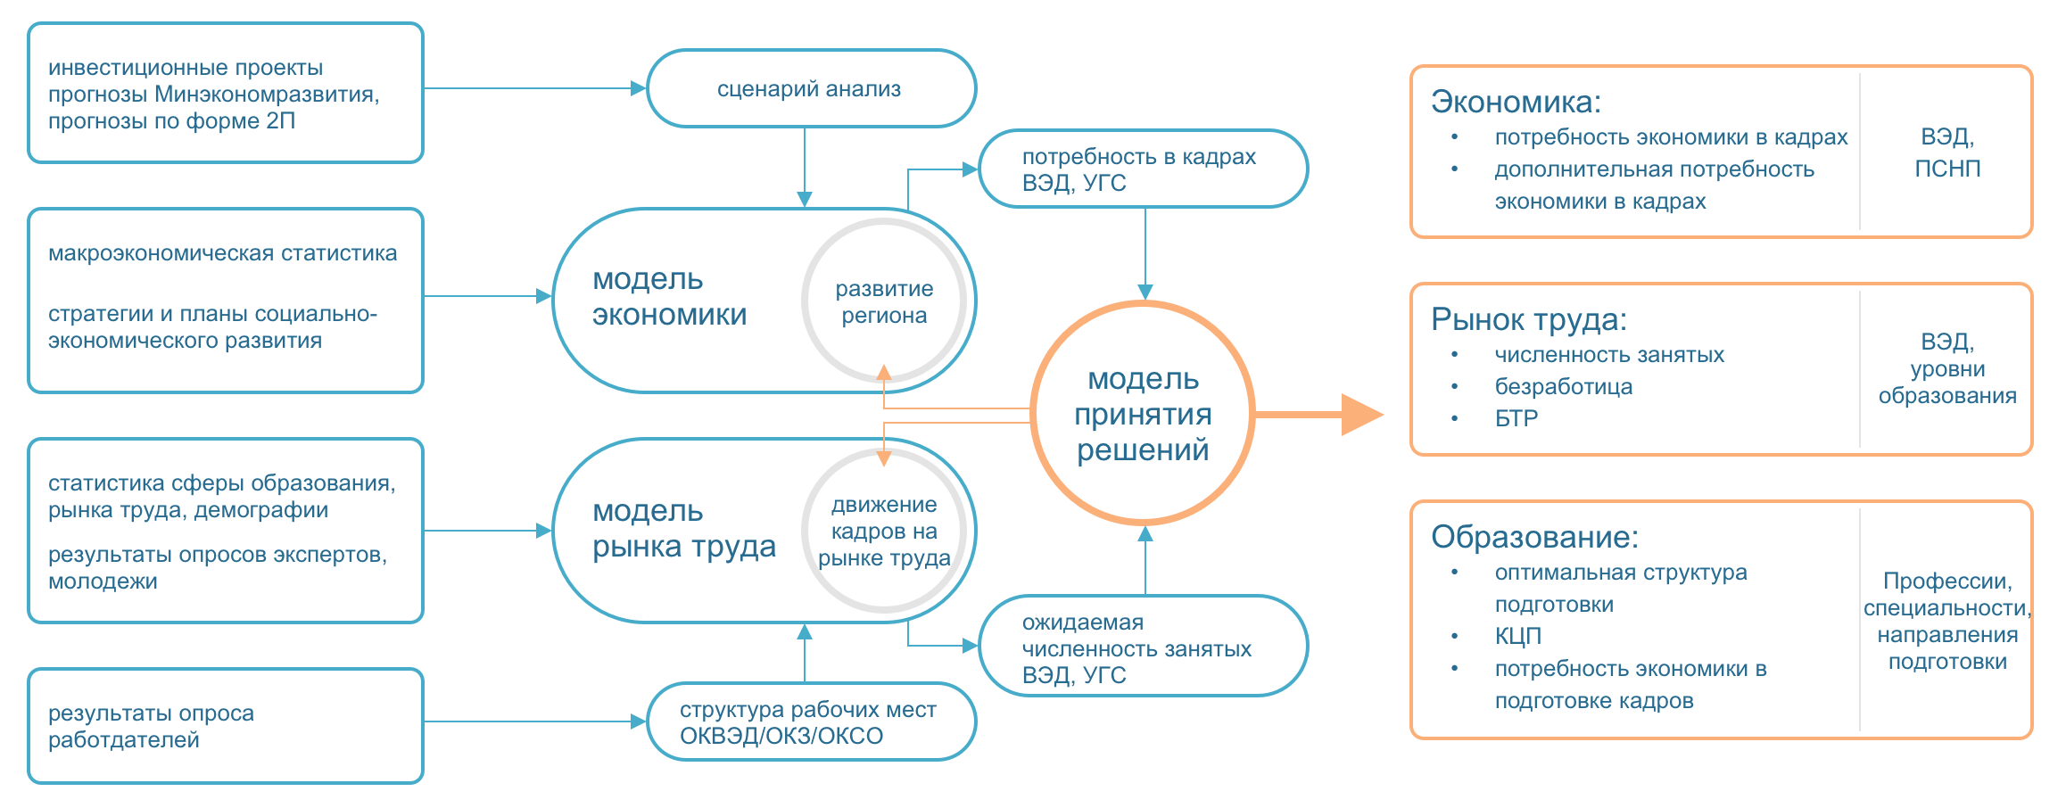
Как это работает: Методический подход к прогнозированию
ВЭД – подразделы классификатора ОКВЭД
УГС – укрупненные группы профессий, специальностей и направлений подготовки
ПСНП - Профессии, специальности, направления подготовки

Slide 5
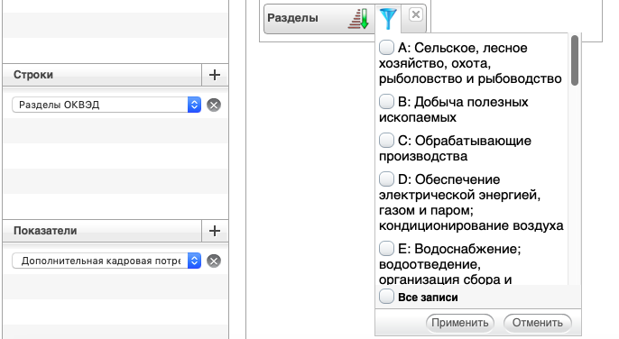
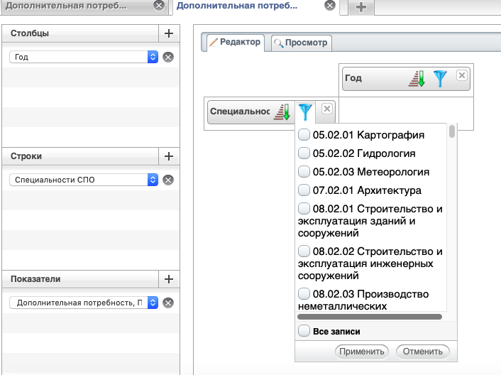
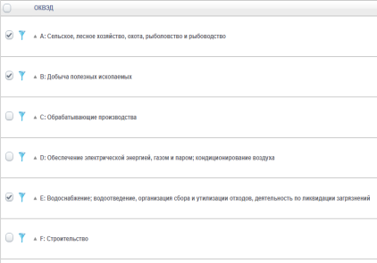

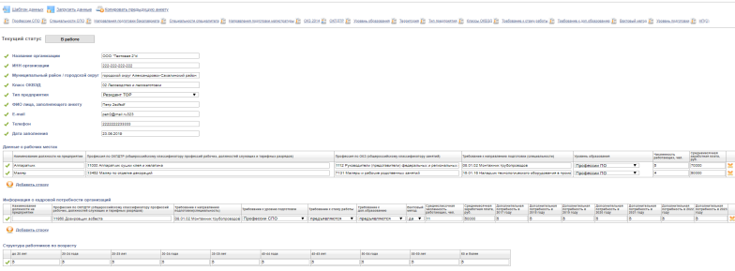
Как это работает: Процесс формирования прогноза
Построение прогноза
в территориальном
и отраслевом разрезах
Формирование плана подготовки
Кадров и КЦП
Формирование прогноза в профессионально-образовательном разрезе, определение КЦП
кадровая потребность в разрезе субъектов РФ
и разделов ОКВЭД
Агрегирование результатов
Определение отраслевой структуры рабочих мест
по каждому разделу ОКВЭД и субъекту РФ с учетом размера предприятий
корректировка на отраслевые поправочные коэффициенты
(отдельно по крупным/средним и малым предприятиям)
Опрос работодателей
структура рабочих мест в разрезе ОКЗ и ОКСО
Потребность в замещении выбытия рабочей силы
и на модернизацию/развитие

Slide 6
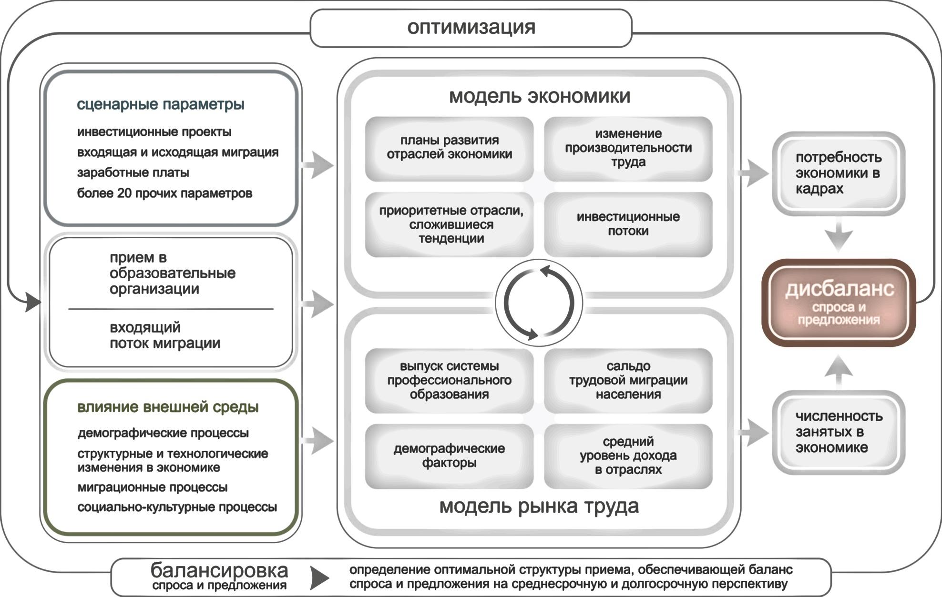
Как это работает: концепция определения потребности в подготовке кадров

Slide 7




Описание методологии прогнозирования
Комбинированный подход к прогнозированию:
сверху вниз (комплексный прогноз ситуации на региональных рынках труда)
снизу вверх (анализ текущей кадровой ситуации на конкретных предприятиях)
Эконометрические и динамические модели прогнозирования, моделирование в разрезе территорий, видов деятельности и укрупненных групп специальностей
Более 20 коэффициентов и параметров для учета региональной и отраслевой специфики
Комплексная оценка возможности удовлетворения кадровой потребности с использованием индикаторов достаточности кадров по каждой специальности в каждом регионе (и запуск алгоритма поиска возможных решений для специальностей с прогнозируемым дефицитом кадров)

Slide 8
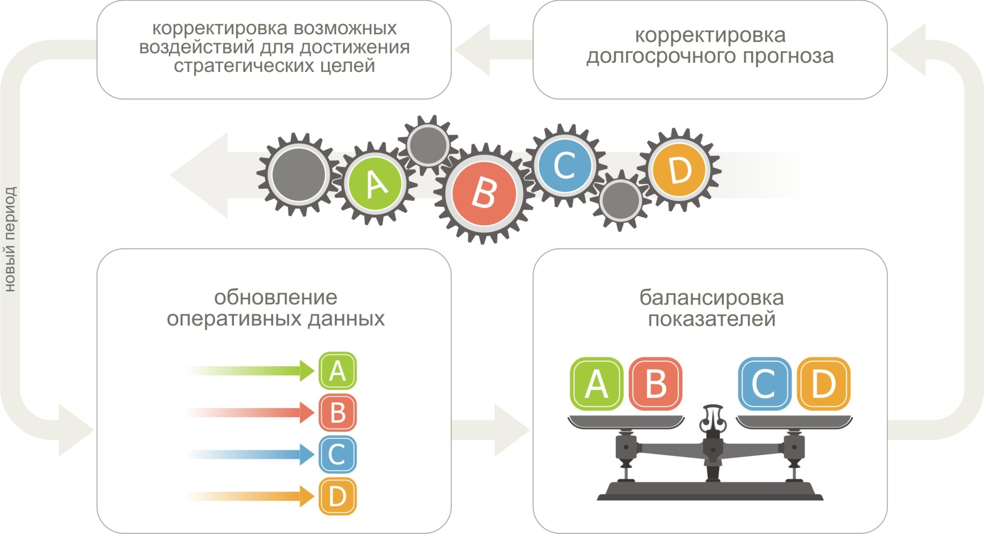
Как это работает: Разработка концепции кадрового обеспечения региона с использованием ЦП
определение мер, необходимых для реализации найденных решений
поиск решений по кадровому обеспечению предприятий
Загрузка\обновление данных (статистика, прогнозы, анкеты предприятий)
прогнозирование ситуации, определение потенциальной обеспеченности кадрами

Slide 9
Методический подход к реализации проекта
Разработка методологии и моделей прогнозирования кадровых потребностей отраслей транспортного комплекса.
Сбор исходных данных, проверка их валидности, информационное наполнение ЦПП всеми данными.
Проведение сценарного моделирования и разработка базового прогноза потребности транспортного комплекса в кадровом обеспечении на среднесрочную и долгосрочную перспективу
Проведение оптимизационного анализа и формирование плановой структуры подготовки профильных кадров для базового сценария развития транспортного комплекса
Разработка концепции и комплекса мероприятий по обеспечению экономики и социальной сферы региона необходимыми кадрами (с обоснованием необходимости каждого мероприятия)
Обучение персонала Заказчика работе с ЦПП
На этапе внедрения ЦПП все работы выполняются Исполнителем проекта, обладающим необходимым опытом и проектной командой, Контракт включает все работы по разработке ЦПП, наполнению данными, моделированию, прогнозированию ситуации и выработку предложений по структуре приема в образовательные организации. ГК также включает 12 месяцев сопровождения всех работ и обучение сотрудников Заказчика.

Slide 10
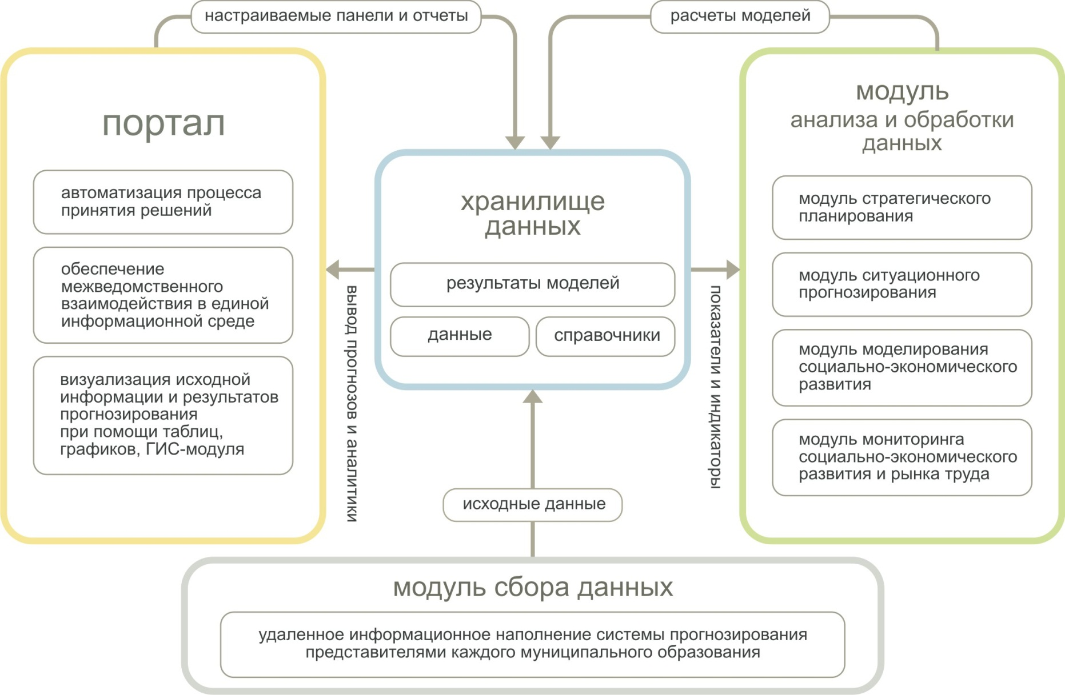
Функциональная архитектура
портал
аналитический модуль
поддержка принятия решений
хранилище данных
агрегирование и анализ анкет работодателей
единая информационная среда для анализа и взаимодействия
прогнозирование кадровых потребностей
моделирование ситуа-ции во взаимосвязи с развитием страны в целом
визуализация информации с использованием графиков, таблиц и интерактивных карт
оценка потенциального кадрового дисбаланса и его причин
модуль сбора и загрузки данных
ввод статистики, прогнозов и стратегических ориентиров
он-лайн опрос работодателей отрасли

Slide 11
Эффекты для Субьекта РФ
Единая база данных по кадровой обеспеченности отраслей транспортного комплекса
Возможность формирования среднесрочного (2-5 лет) и долгосрочного (более 5 лет) прогноза подготовки кадровой для экономики и социальной сферы
Своевременное выявление критических отклонений плановых потребностей от прогнозируемого обеспечения кадрами
Автоматизация процессов взаимодействия с Минобрнауки в части формирования заявок контрольных цифр приема по профессиям и специальностям подготовки
Формирование плановых показателей приема\выпуска образовательным организациям по регионам и перечню профессий и специальностей подготовки
Управление балансом спроса и предложения профессиональных кадров
на рынке труда регионов и РФ в целом

Slide 12
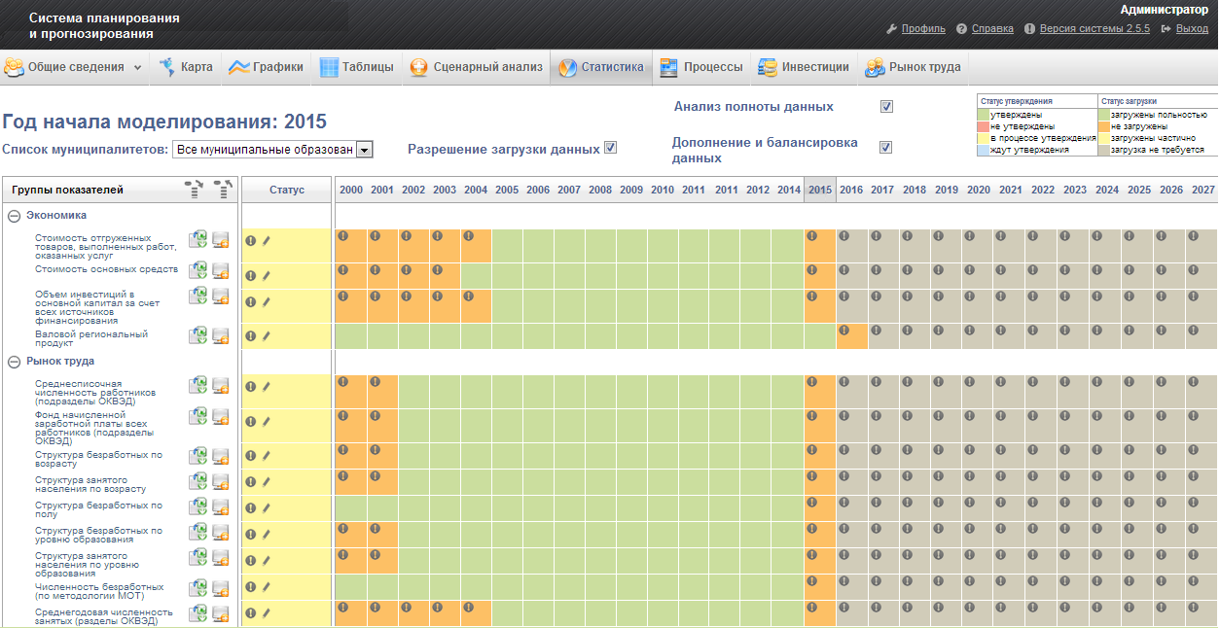
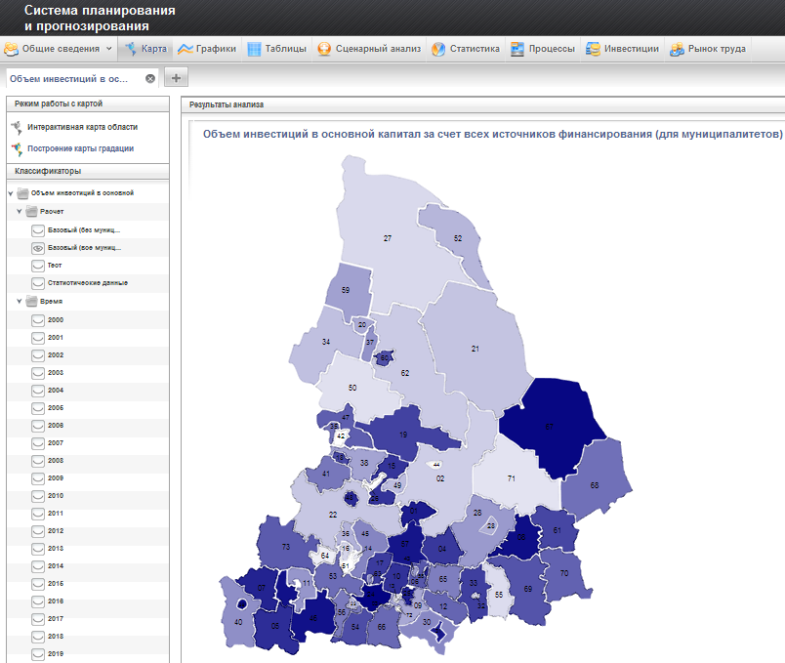
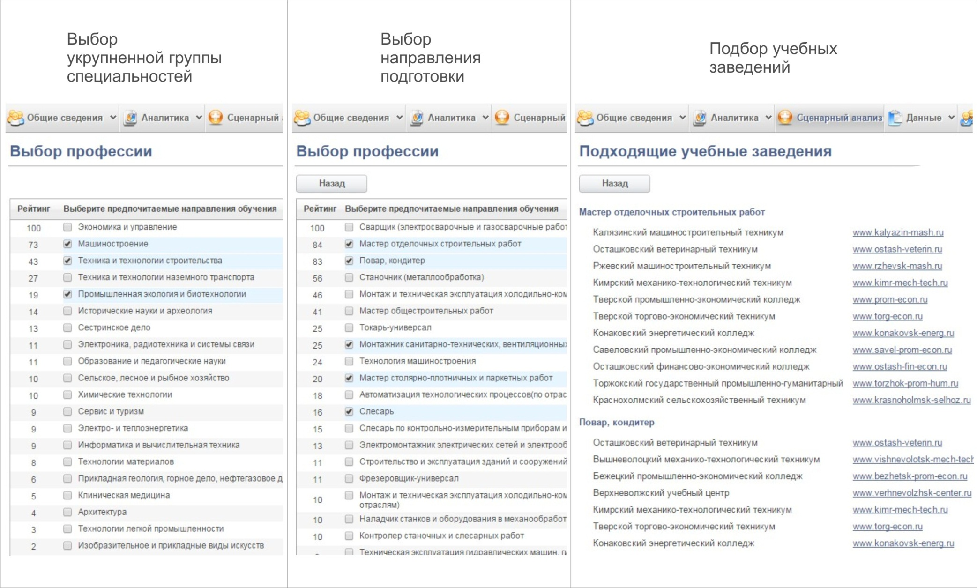
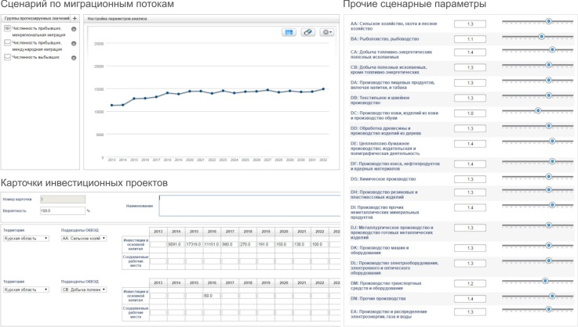
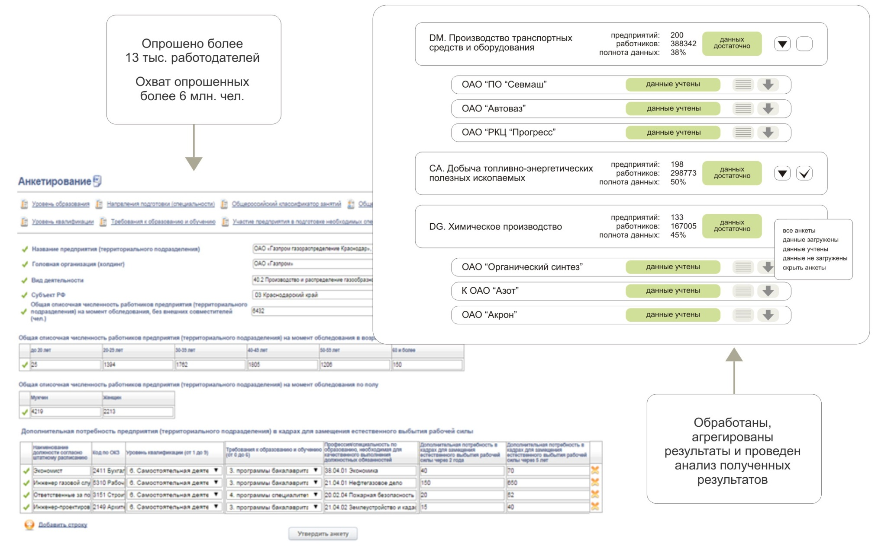
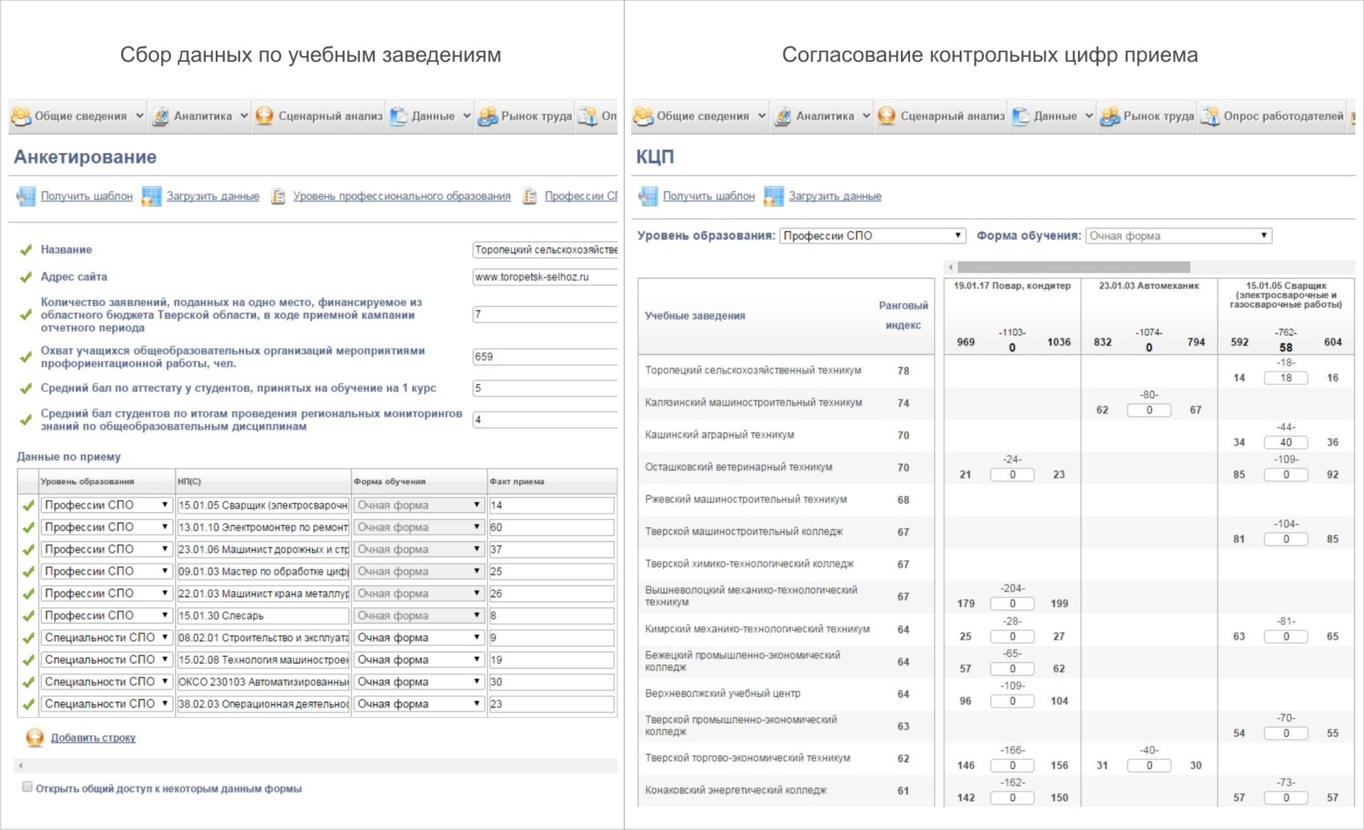
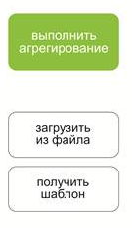
Скриншоты интерфейсов Систем
Сбор и анализ
данных
Интерактивное
представление результатов
Формирование
образовательной траектории
Сценарный анализ
Опрос работодателей
Формирование
и согласование КЦП
Обеспечен доступ каждого из работодателей к участию в анкетировании

Slide 13
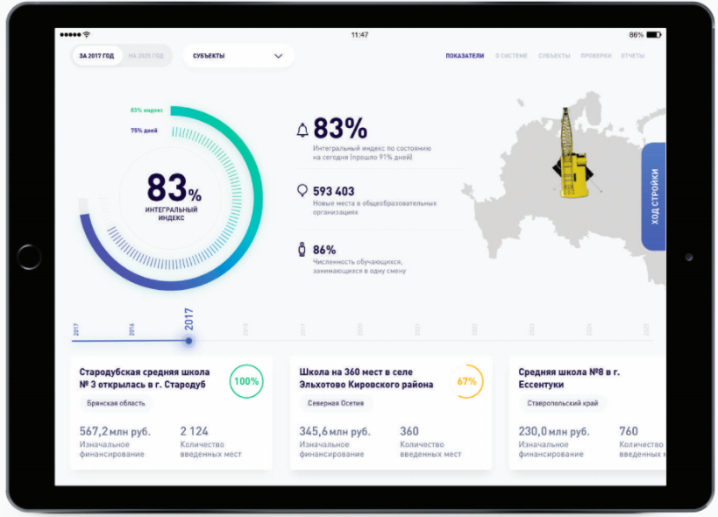




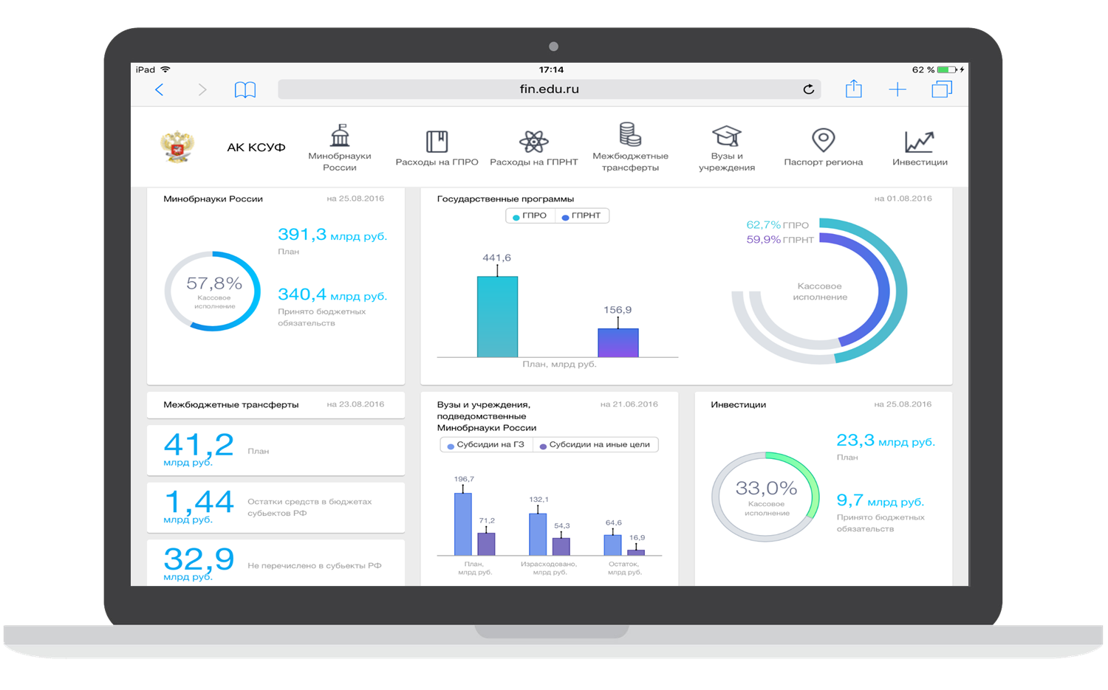
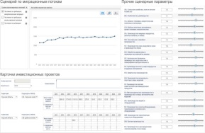
Опыт реализации проектов
Минобрнауки РФ
Создание экспертно-аналитической системы прогнозирования оптимального выпуска учреждений профессионального образования, формирования и согласования контрольных цифр приема
Минобрнауки РФ
Разработка методологии сбора данных и ИТ-инструментария для получения, обработки и предоставления данных по трудоустройству выпускников вузов
Минпромторг РФ
Программный комплекс прогнозирования потребности отрасли в кадрах ( компонент ГАС «Управление»)
Разработка Системы прогнозирования потребности в профессиональных кадрах Федерального округа (СЗФО, СФО)
АРЧК России
Разработка системы прогнозирования потребности в профессиональных кадрах для обеспечения социально-экономического развития субъектов Российской Федерации, входящих в состав Дальневосточного федерального округа
Минкультуры России
Создание информационной системы мониторинга и прогнозирования потребности сферы искусства и культуры в творческих кадрах
30+ Субъектов РФ
Разработка и внедрение системы прогнозирования потребностей в профессиональном кадровом обеспечении социально-экономического развития субъектов РФ
Хабаровский край
Ульяновская область
Челябинская область
Приморский край
Смоленская область
Тульская область

Slide 14
Ходимчук Марина Александровна
Директор отделения социально-экономического моделирования и прогнозирования
ООО «ИБС Экспертиза», к.э.н.
Член Совета ректоров, директоров образовательных организаций, подведомственных Минкультуры России
Член рабочей группы Минкультуры РФ по вопросам развития детских школ искусств
(2020г. – настоящее время обе группы)
Член Межведомственной рабочей группы Совета при Президенте Российской Федерации
по науке и образованию по направлению «Подготовка квалифицированных специалистов
для социально-экономического развития регионов» (2014 – 2017гг.)
Член рабочей группы по подготовке кадров Министерства образования и науки Российской Федерации «Развитие образования и науки» Государственной Комиссии по вопросам развития Арктики (2015 – 2016гг.)
Член рабочей группы Экспертного Cовета Комитета по образованию и науке Государственной Думы Российской Федерации (2017)
Автор 8-ми программных разработок в области социально-экономического прогнозирования,
в том числе «Программный комплекс прогнозирования кадровой потребности РФ и субъектов РФ» (в составе авторского коллектива)
Руководитель серии проектов в области создания информационных систем прогнозирования на Федеральном (Минобрнауки РФ, АРЧК ДВ), региональном (более 30 субъектов РФ) и отраслевом (Министерство культуры РФ, ГИСП Минпромторга, ГК «Роскосмос» и др) уровнях

Slide 15


Россия, 127434, Москва,
Дмитровское шоссе, 9Б
тел.: +7 (495) 967-8080
факс: +7 (495) 967-8081
ibs@ibs.ru
www.ibs.ru
www.facebook.com/IBS.ru
www.twitter.com/ibs_ru

